Slide 1
物理
2025
磁场
主讲：小瑞老师

Slide 2

目 录
第1节 磁场及其对电流的作用
考点1 电流的磁场 磁场的叠加
考点2 安培力的分析与计算
考点3 安培力作用下的平衡和加速问题
第2节 磁场对运动电荷(带电体)的作用
考点1 洛伦兹力
考点2 洛伦兹力作用下带电体的运动
考点3 带电粒子在匀强磁场中的运动
微专题20
带电粒子在有界匀强磁场中的运动
微专题21
磁场中的动态圆模型
微专题22
洛伦兹力与现代科技
微专题23
带电粒子在组合场中的运动
微专题24
带电粒子在叠加场中的运动

Slide 3
第1节
磁场及其对电流的作用

Slide 4
考点1 电流的磁场 磁场的叠加
一、对磁感应强度的理解
1.磁感应强度是矢量,其方向与通电导线所受磁场力的方向垂直。
2.电流元必须垂直于磁场放置,B= 才成立。
3.磁场中某点的磁感应强度是由磁场本身决定的,与通电导线所受磁场力的大小及方
向都无关。
二、磁感线的特点
1.方向:磁感线上某点的切线方向就是该点的磁场方向。

Slide 5
2.强弱:磁感线的疏密程度定性地表示磁场的强弱。
3.闭合曲线:磁感线是闭合曲线,没有起点和终点。在磁体外部,由N极指向S极;在磁体
内部,由S极指向N极。
4.不相交:同一磁场的磁感线不中断、不相交、不相切。
5.假想线:磁感线是假想的曲线,客观上并不存在。
三、安培定则的应用
1.在应用安培定则判定直线电流和环形电流的磁场时应分清“因”和“果”。
 | 原因(电流方向) | 结果(磁场方向)
直线电流的磁场 | 大拇指 | 四指
环形电流的磁场 | 四指 | 大拇指

Slide 6
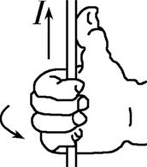
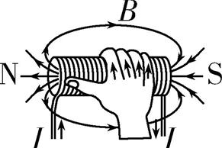
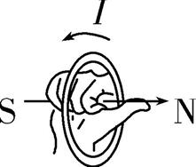
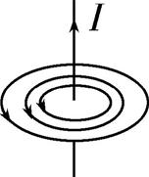
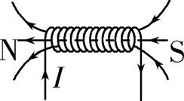
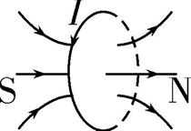
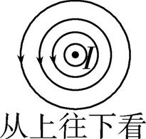
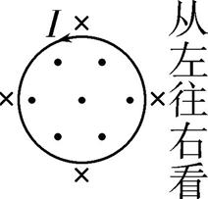
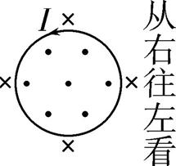
2.电流的磁场
 | 直线电流的磁场 | 通电螺线管的磁场 | 环形电流的磁场
安培定则示意图
立体图
横截面图

Slide 7
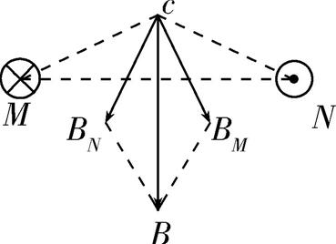
四、磁场的叠加
1.确定磁场场源,例如通电直导线。
2.定位空间中要求解磁场的点,利用安培定则判定各个场源在这一点上产生的磁感应
强度的大小和方向。如图所示,B_{M}和B_{N}分别为M、N在c点产生的磁感应强度。
3.应用平行四边形定则进行求解,图中的B为c点的合磁感应强度。

Slide 8
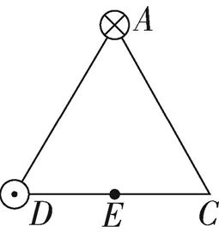
典例1 如图所示,三角形ACD为一等边三角形,两根通有大小相等电流的长直导线分
别垂直纸面置于A、D两个顶点,A处导线中的电流方向垂直纸面向里,D处导线中的电
流方向垂直纸面向外。已知通电长直导线在其周围某点处产生的磁感应强度大小B=
,k为常量,r为该点到通电直导线的距离。已知C处磁感应强度的大小为B₀,则CD边中
点E的磁感应强度的大小为 ( )
C
A. B₀ B. B₀ C. B₀ D.4B₀

Slide 9
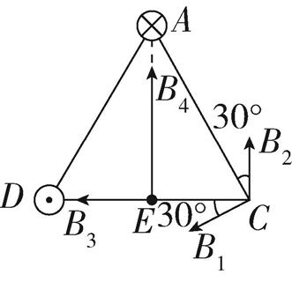
解析 设三角形ACD的边长为L,则A处导线在C点产生的磁感应强度的大小B₁= ,D处
导线在C点产生的磁感应强度的大小B₂= ,如图所示,C处的合磁感应强度的大小B₀=B₁
cos 60°+B₂ cos 60°= ;A处导线在E点产生的磁感应强度的大小B₃= = B₀,D处导
线在E点产生的磁感应强度的大小B₄= =2B₀,E处的合磁感应强度的大小B_{E}=
= B₀,C正确。

Slide 10
考点2 安培力的分析与计算
一、安培力的方向
1.用左手定则判定:伸开左手,使拇指与其余四个手指垂直,并且都与手掌在同一个平面
内;让磁感线从掌心垂直进入,并使四指指向电流的方向,这时拇指所指的方向就是通电
导线在磁场中所受安培力的方向。
2.安培力方向的特点:F⊥B,F⊥I,即F垂直于B和I决定的平面。
3.推论:两平行的通电直导线间的安培力——同向电流互相吸引,反向电流互相排斥。

Slide 11
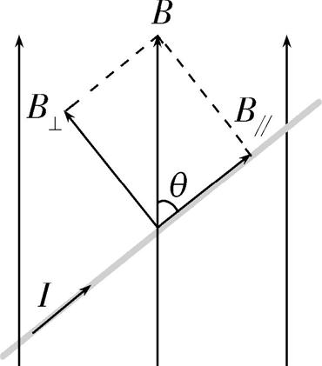
二、安培力的大小
F=BIl sin θ(其中θ为B与I之间的夹角,如图所示)。
(1)当磁场B的方向与电流I的方向垂直时:F=BIl。
(2)当磁场B的方向与电流I的方向平行时:F=0。

Slide 12
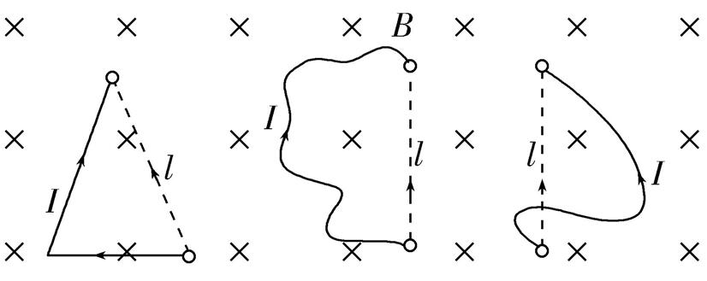
(3)l是指有效长度
弯曲通电导线的有效长度l等于连接导线两端点的线段的长度,相应的电流方向沿两端
点连线由始端流向末端,如图所示。

Slide 13
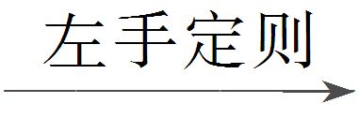
三、安培力作用下导体运动情况的判断方法
电流元法 | 分割为电流元 安培力方向→整段导体所受合力方向→运动方向
特殊位置法 | 在特殊位置→安培力方向→运动方向
等效法 | 环形电流→小磁针 通电螺线管→条形磁体
结论法 | 两电流相互平行时无转动趋势,同向电流互相吸引,异向电流互相排斥;两不平行的直线电流相互作用时,有转到平行且电流方向相同的趋势
转换研究 对象法 | 定性分析磁体在电流产生的磁场作用下的受力或运动的问题时,可先分析电流在磁体产生的磁场中所受的安培力,然后由牛顿第三定律,确定磁体所受电流产生的磁场的作用力,从而确定磁体所受合力及运动方向

Slide 14
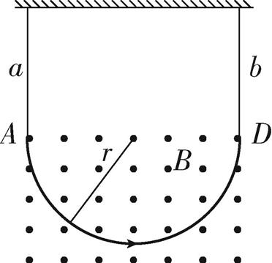
典例2 (多选)将半径为r的铜导线半圆环AD用两根不可伸长的绝缘线a、b悬挂于天
花板上,AD置于方向垂直纸面向外、磁感应强度大小为B的匀强磁场中,现给导线通以
自A到D、大小为I的电流,则 ( )
A.通电后两线拉力变小
BD
B.通电后两线拉力变大
C.安培力大小为πBIr
D.安培力大小为2BIr
解析 根据左手定则可知,通电后半圆环AD受到的安培力方向竖直向下,则通电
后两线拉力变大,A错误,B正确。半圆环AD在磁场中的有效长度为2r,则安培力的大小
F=BI·2r=2BIr,C错误,D正确。

Slide 15
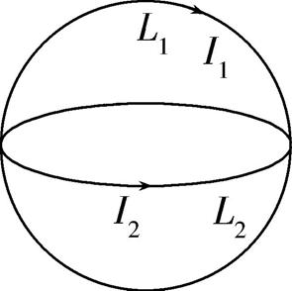
典例3 一个可以自由运动的绝缘线圈L₁和一个固定的绝缘线圈L₂互相垂直放置,且两
个线圈的圆心重合,如图所示。当两线圈中通以图示方向的电流时,从左向右看,线圈L₁
将( )
A.不动 B.顺时针转动
C.逆时针转动 D.在纸面内平动
B6
解析 解法一 电流元法
把线圈L₁沿水平转轴分成上下两部分,每一部分又可以看成无数段电流元,电流元处在
L₂产生的磁场中,根据安培定则可知各电流元所在处的磁场方向向上,由左手定则可得,
上半部分电流元所受安培力方向均指向纸外,下半部分电流元所受安培力方向均指向
纸内,因此从左向右看,线圈L₁将顺时针转动。

Slide 16
解法二 等效法
把线圈L₁等效为小磁针,该小磁针刚好处于环形电流I₂的圆心,小磁针的N极应指向环形
电流I₂在该点的磁场方向,由安培定则可知I₂在其圆心处产生的磁场方向竖直向上,而L₁
等效成小磁针后,转动前,N极指向纸内,因此小磁针的N极应由指向纸内转为向上,所以
从左向右看,线圈L₁将顺时针转动。
解法三 结论法
环形电流I₁、I₂不平行,则一定有相对转动,直到两环形电流同向平行为止。据此可得,
从左向右看,线圈L₁将顺时针转动。

Slide 17
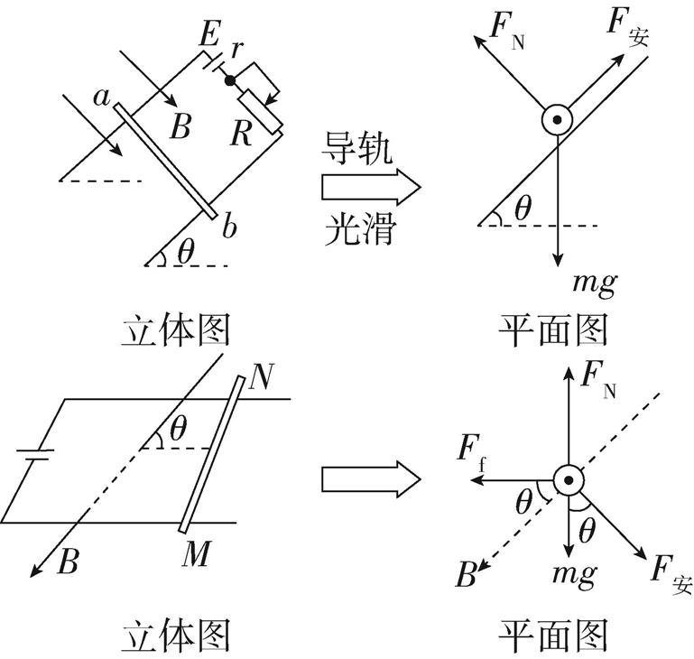
考点3 安培力作用下的平衡和加速问题
一、分析问题的基本思路
1.确定要研究的导体棒。
2.按照重力→已知力→安培力→弹力→摩擦力的顺序,对导体棒受力分析。
3.分析导体棒的运动情况。
4.根据平衡条件或牛顿第二定律列式求解。
二、视图转换
对于安培力作用下的力学问题,对导体棒受力分析时往往需要分
析分布在三维空间的不同方向上的物理量,这时应利用俯视图、
剖面图或侧视图等,变立体图为二维平面图(如图所示)。

Slide 18
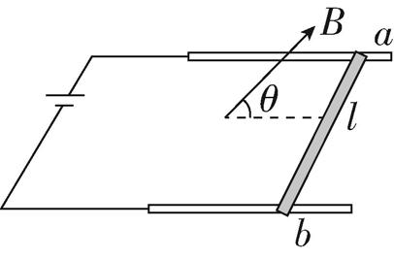
教考衔接
典例4 (人教版选必二P₂₂,B组,T₁改编)如图甲所示,金属杆ab的质量为m,长为l,通过的
电流为I,处在磁感应强度B= 的匀强磁场中(g为重力加速度),磁场方向与导轨平面夹
角θ=37°斜向上,且与ab杆垂直,金属杆ab静止于水平导轨上。
图甲

Slide 19
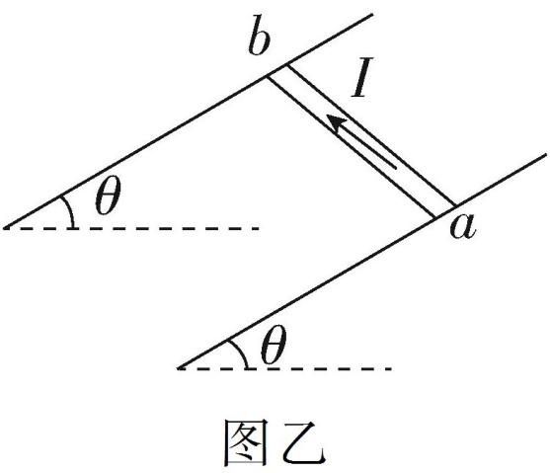
(1)(回归教材)求金属杆ab所受的支持力和摩擦力。
(2)(情境变式)若将θ变为53°,其他条件不变,金属杆ab刚好能够在导轨上静止,最大静摩
擦力等于滑动摩擦力,求金属杆ab与导轨间的动摩擦因数μ。
(3)(拓展变式)如图乙所示,若两根间距为l的光滑金属导轨平行放置,导轨所在平面与水
平面间的夹角θ=37°,质量为m、长为l的金属杆ab垂直于导轨水平放置,整个装置处于
垂直ab方向的匀强磁场中。金属杆ab中通有从a到b的恒定电流I。
①若磁感应强度方向竖直向上,且金属杆ab保持静止,求磁感应强度的大小;
②若磁感应强度方向水平向左,且金属杆ab保持静止,求磁感应强度的大小;
③若磁感应强度方向平行于导轨向上或水平向右,判断金属杆ab能否静止在导轨上。

Slide 20
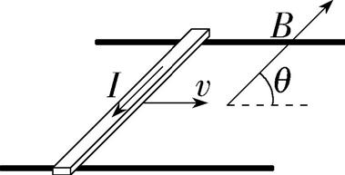
(4)(链接高考)(2022湖北,11,4分)(多选)如图所示,两平行导轨在同一水平面内。一导体
棒垂直放在导轨上,棒与导轨间的动摩擦因数恒定。整个装置置于匀强磁场中,磁感应
强度大小恒定,方向与金属棒垂直、与水平向右方向的夹角θ可调。导体棒沿导轨向右
运动,现给导体棒通以图示方向的恒定电流,适当调整磁场方向,可以使导体棒沿导轨做
匀加速运动或匀减速运动。已知导体棒加速时,加速度的最大值为 g;减速时,加速度
的最大值为 g,其中g为重力加速度大小。下列说法正确的是( )
BC
A.棒与导轨间的动摩擦因数为
B.棒与导轨间的动摩擦因数为
C.加速阶段加速度大小最大时,磁场方向斜向下,θ=60°
D.减速阶段加速度大小最大时,磁场方向斜向上,θ=150°

Slide 21
答案 (1)0.6mg,方向竖直向上 0.3mg,方向水平向右 (2) (3)① ②
③不能 (4)BC

Slide 22
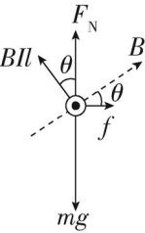
解析 (1)对金属杆ab受力分析,如图1所示。
竖直方向,由平衡条件得F_{N}=mg-BIl cos θ,解得金属杆所受的支持力的大小F_{N}=0.6mg,
方向竖直向上。
水平方向,由平衡条件得f=BIl sin θ,解得金属杆所受的摩擦力的大小f=0.3mg,方向水
平向右。
图1

Slide 23
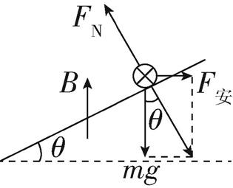
(2)θ=53°,金属杆刚好能够在导轨上静止,则满足BIl sin θ=μ(mg-BIl cos θ),解得μ= 。
(3)①由题意可知,金属杆ab只受重力、支持力和安培力,当磁感应强度方向竖直向上
时,根据左手定则可判定安培力的方向水平向右,对金属杆ab受力分析如图2所示。
图2
由平衡条件可知F_{安}=BIl=mg tan θ
解得B= 。
②若磁感应强度方向水平向左,根据左手定则可知安培力方向竖直向上,金属杆ab保持

Slide 24
静止,受力平衡,则F_{安}'=B'Il=mg
解得B'= 。
③若磁感应强度方向平行于导轨向上,则安培力方向垂直于导轨向下,根据平衡条件可
知受力不平衡,则金属杆ab无法保持静止。
若磁感应强度方向水平向右,则安培力方向竖直向下,根据平衡条件可知受力不平衡,则
金属杆ab无法保持静止。
(4)当导体棒加速运动时受力如图甲,由BIL sin θ-μ(mg-BIL cos θ)=ma,可得a=
-μg= sin (θ+φ)-μg,其中tan φ=μ,可见当θ+φ=90°时,加速度
取得最大值,为 -μg= g①;当导体棒减速运动时受力如图乙,由BIL sin α+μ

Slide 25
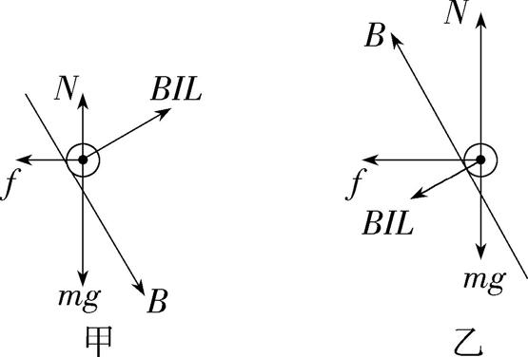
(mg+BIL cos α)=ma,其中α=180°-θ,可得a= +μg= · sin (α+φ)+
μg,其中tan φ=μ,可见当α+φ=90°时,加速度取得最大值,为 +μg= g②;联立①
②式可得μ= ,则φ=30°,故当导体棒加速阶段加速度大小最大时θ=60°,当导体棒减速
阶段加速度大小最大时θ=120°,A、D错误,B、C正确。

Slide 26
磁场对运动电荷(带电体)的作用
第2节

Slide 27
考点1 洛伦兹力
一、洛伦兹力的大小
1.当v∥B(或v=0)时,洛伦兹力F=0。
2.当v⊥B时,洛伦兹力F=qvB。
3.当v与B的夹角为θ时,F=qvB sin θ。
二、洛伦兹力的方向
1.判定方法:左手定则。
(1)掌心——磁感线垂直穿入掌心。

Slide 28
(2)四指——指向正电荷运动的方向或负电荷运动的反方向。
(3)拇指——指向洛伦兹力的方向。
2.方向特点:F⊥B,F⊥v,即F垂直于B和v决定的平面。
三、洛伦兹力与安培力的联系和区别
1.安培力是洛伦兹力的宏观表现,洛伦兹力是安培力的微观实质。
2.安培力可以做功(实质是洛伦兹力的一个分力在做功),而洛伦兹力对运动电荷不做
功。

Slide 29
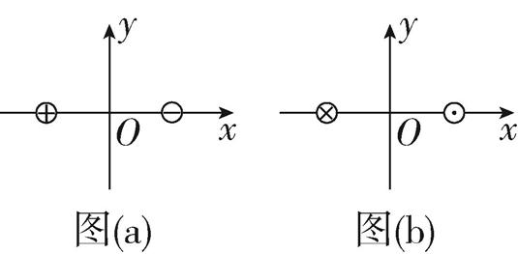
典例1 (2024届东北三省四市教研联合体一模)图(a)中,在x轴上关于原点O对称的位置
固定两个等量异种点电荷。图(b)中,在x轴上关于原点O对称的位置固定两根垂直于纸
面的平行长直导线,两根导线中电流大小相等、方向相反。电子以一定的初速度从原
点O垂直纸面向里运动,则关于两幅图中电子在原点O处受力的说法正确的是 ( )
D
A.图(a)中,电子所受静电力沿x轴正方向
B.图(a)中,电子所受静电力沿y轴正方向
C.图(b)中,电子所受洛伦兹力沿y轴正方向
D.图(b)中,电子所受洛伦兹力沿x轴正方向

Slide 30
解析 题图(a)中,两个等量异种点电荷在O点的电场强度沿x轴正方向,电子在O点所受
静电力沿x轴负方向,A、B错误。题图(b)中,根据安培定则,两根导线中的电流在O点产
生的磁感应强度沿y轴负方向,根据左手定则,电子在O点所受洛伦兹力沿x轴正方向,C
错误,D正确。

Slide 31
考点2 洛伦兹力作用下带电体的运动
带电体做变速直线运动时,随着速度大小的变化,洛伦兹力的大小也会发生变化,与
接触面间的弹力一般会随着变化(若接触面粗糙,摩擦力也跟着变化,从而加速度发
生变化),弹力减小到0时,带电体离开接触面。

Slide 32
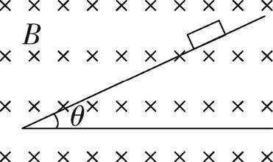
典例2 质量为m、电荷量为q的小物块,从倾角为θ的粗糙绝缘固定斜面上由静止下滑,
整个斜面置于方向垂直纸面向里的匀强磁场中,磁感应强度的大小为B,如图所示。若
带电小物块下滑后某时刻对斜面的作用力恰好为0,重力加速度的大小为g,下列说法正
确的是 ( )
A.小物块一定带正电荷
C
B.小物块在斜面上运动时做匀减速直线运动
C.小物块在斜面上运动时做加速度逐渐增大、速度也逐渐增大的变加速直线运动
D.小物块在斜面上下滑过程中,当小物块对斜面的压力为0时的速率为

Slide 33
解析 小物块受到的洛伦兹力垂直斜面向上(点拨:否则不存在小物块对斜面作用
力为0的时刻),根据左手定则可得小物块带负电,A错误。在小物块沿斜面向下运动的
过程中,其速度逐渐增大,所受洛伦兹力逐渐增大,支持力逐渐减小,由f=μF_{N}得摩擦力逐
渐减小,a= ,其加速度逐渐增大,B错误,C正确。在小物块离开斜面的瞬间,满
足Bqv=mg cos θ,则v= ,D错误。

Slide 34
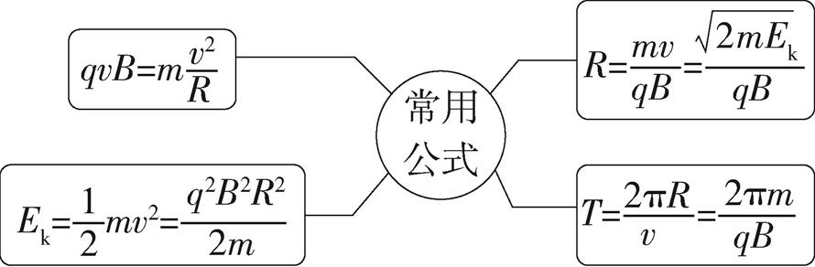
考点3 带电粒子在匀强磁场中的运动
一、洛伦兹力作用下带电粒子(不计重力)的运动形式
1.若v∥B,带电粒子以入射速度v做匀速直线运动。
2.若v⊥B,带电粒子在垂直于磁感线的平面内,以入射速度v做匀速圆周运动。
3.若v与B成θ角,在平行于磁场方向,以v cos θ做匀速直线运动;在垂直于磁场方向,以v
sin θ做匀速圆周运动。
二、洛伦兹力作用下带电粒子(不计重力)做圆周运动的分析
1.常用公式

Slide 35
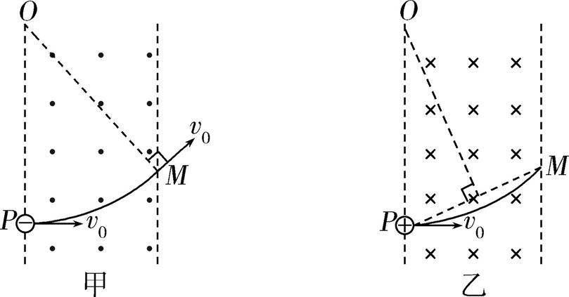
2.圆心的确定
(1)方法一:已知入射点、入射方向和出射点、出射方向时,可通过入射点和出射点作垂
直于入射方向和出射方向的直线,两条直线的交点就是圆弧轨迹的圆心(如图甲所示)。
(2)方法二:已知入射方向和入射点、出射点的位置时,可以通过入射点作入射方向的垂
线,连接入射点和出射点,作其中垂线,这两条垂线的交点就是圆弧轨迹的圆心(如图乙
所示)。

Slide 36
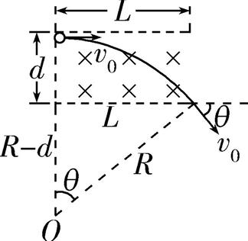
3.半径的计算
(1)利用动力学方程求半径:由qvB=m 得R= 。
(2)利用平面几何知识求半径
若轨迹明确,一般由数学知识(勾股定理、三角函数、弦切角定理等)来确定半径。如
图所示,已知匀强磁场区域的宽度为d,轨迹对应的水平长度为L,圆心角为θ,根据几何关
系可得R= ,再根据R²=L²+(R-d)²,可得R= 。

Slide 37
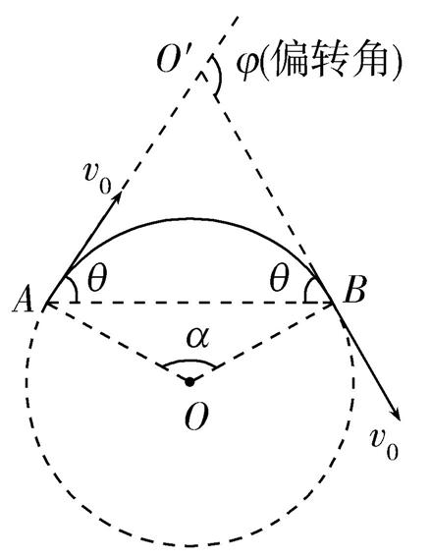
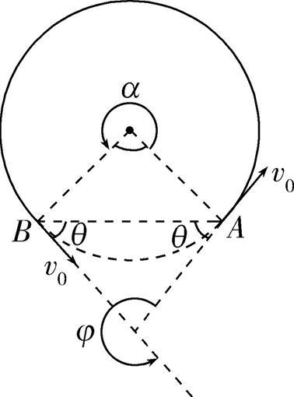
4.时间的计算
(1)方法一:由圆心角求时间,t= T。
(2)方法二:由弧长求时间,t= = 。
知识拓展 圆周运动中的几种角度关系
(1)速度偏转角φ等于 所对的圆心角α。
(2)圆心角α与弦切角θ的关系: 为劣弧时,α=2θ; 为优弧时,α=360°-2θ。

Slide 38
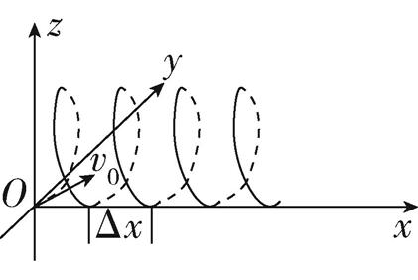
典例3 极光是宇宙中高速运动的带电粒子受地球磁场影响,与空气分子作用的发光现
象。若带电的宇宙粒子射向北极,北极地区的地磁场方向沿x轴正方向(竖直向下),越靠
近北极地面,磁场越强,因为入射速度方向与地磁场方向不垂直,故宇宙粒子的运动轨迹
呈螺旋状,相邻两个旋转圆之间的距离Δx称为螺距,如图所示。不计空气阻力,下列说
法正确的是 ( )
D
A.越靠近北极地面,粒子做圆周运动的半径越大
B.若粒子带正电,则在北极地区观察者看到的“极光”沿逆时针方向(仰视)旋转
C.若宇宙粒子的速度方向与地磁场方向的夹角减小,则旋转半径和螺距Δx均增大
D.若宇宙粒子受空气阻力作用(粒子所带的电荷量保持不变),则旋转半径和螺距Δx均
会越来越小

Slide 39
解析 Bqv⊥=m ,则R= ,越靠近北极地面,磁感应强度越大,则粒子做圆周运动
的半径越小,A错误。北极地区的地磁场方向竖直向下,宇宙粒子射入后,从下往上看(仰
视),带正电的粒子沿顺时针方向旋转,B错误。若带电粒子运动的速率不变,与磁场的夹
角减小,则垂直于磁场方向的速度分量减小,所以粒子在垂直于磁场方向做圆周运动的
半径会变小,即旋转半径减小;沿磁场方向的速度分量变大,T= = ,Δx=v∥T,T不变,
则螺距Δx将增大,C错误。若宇宙粒子受空气阻力作用,粒子的运动速度越来越小,则旋
转半径和螺距Δx均会越来越小,D正确。

Slide 40
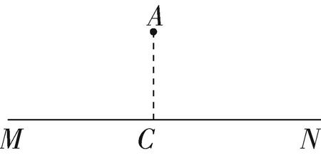
典例4 (2025届湖北宜荆荆恩9月起点考试)如图所示,与纸面垂直的接收屏MN上方空
间存在匀强磁场,磁场的磁感应强度大小为B,方向垂直纸面向外(图中未画出)。在磁场
中A点有一粒子源,可沿纸面内各个方向不断地均匀发射质量为m、电荷量为q、速率
相同的带正电粒子。粒子打到接收屏即被屏吸收,MN足够长,AC⊥MN,C点为垂足,AC=
d,不计粒子重力和粒子间的相互作用。求:
(1)若粒子的速度大小v₁= ,求粒子运动的轨道半径r;
(2)若粒子的速度大小v₁= ,求粒子运动到屏上的最短时间t;
(3)若粒子的速度大小v₂= ,粒子打在屏上最左端的位置记为P点,最右端的位置记为
Q点(图中均未画出),求PC的长度x₁和QC的长度x₂。

Slide 41
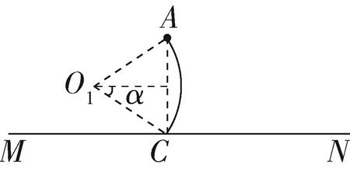
答案 (1)d (2) (3) d d
解析 (1)根据牛顿第二定律有qv₁B= ,已知v₁= ,联立解得r=d。
(2)粒子运动轨迹如图甲所示时到达屏上的时间最短(点拨:运动速率相同,运动半径不
变,最短的弦长对应最小的圆心角和最短的运动时间)
由几何关系可知 sin α=
联立解得 sin α= ,α=
依题意有t=
联立解得t= 。
甲

Slide 42
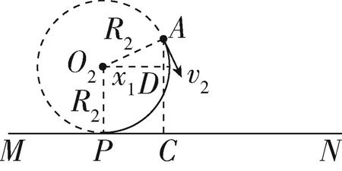
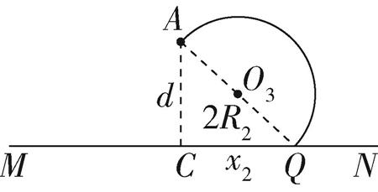
(3)设粒子运动的半径为R₂,根据牛顿第二定律有qv₂B= ,已知v₂=
联立解得R₂= d
如图乙所示,圆轨迹在P点和MN相切
根据勾股定理有 = +
联立解得x₁= d
如图丙所示,圆轨迹在Q点和MN相交,
AQ为直径
乙
丙
根据勾股定理有 =d²+
联立解得x₂= d。

Slide 43
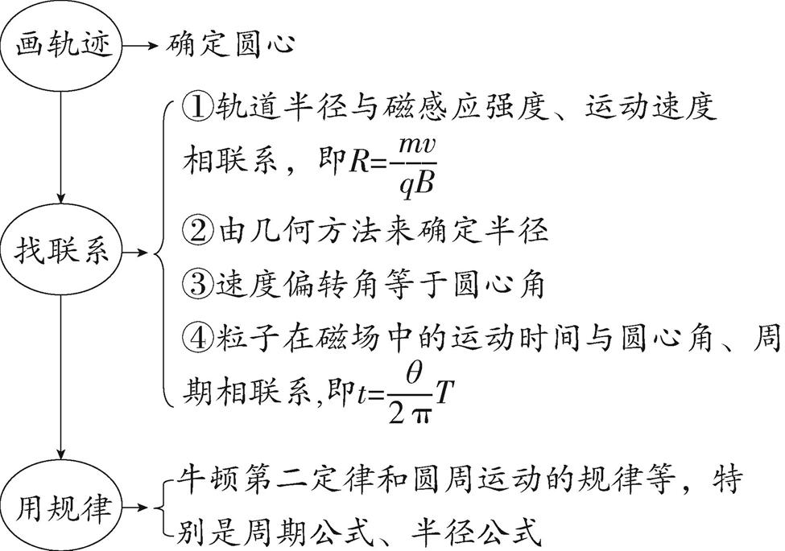
提分关键·方法提升
带电粒子在匀强磁场中做匀速圆周运动的解题思路

Slide 44
微专题
20
带电粒子在有界匀强磁场中的运动

Slide 45
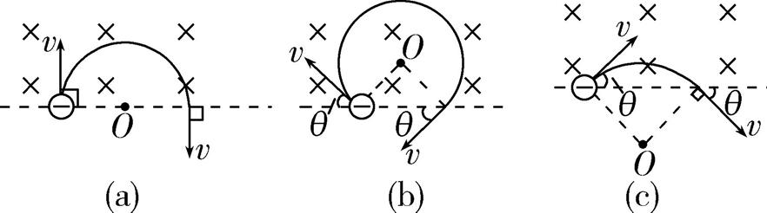
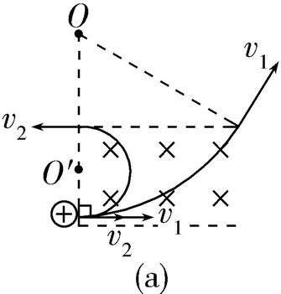
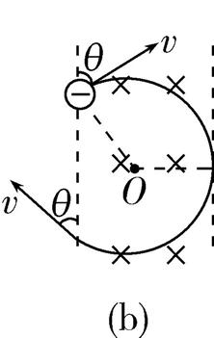
题型1 带电粒子在有界匀强磁场中的运动
一、直线边界(进出磁场具有对称性,如图所示)
二、平行边界(存在临界条件,如图所示)

Slide 46
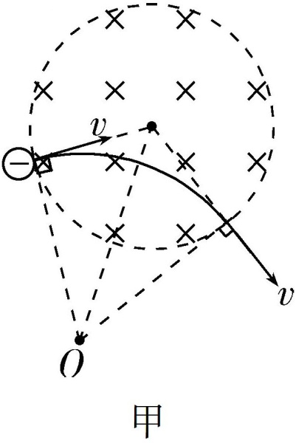
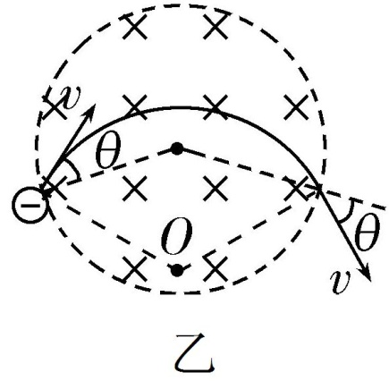
三、圆形边界
1.沿径向射入必沿径向射出,如图甲所示。
2.等角进出:射入时粒子速度方向与圆形磁场半径的夹角为θ,射出磁场时速度方向与半
径的夹角也为θ,如图乙所示。

Slide 47
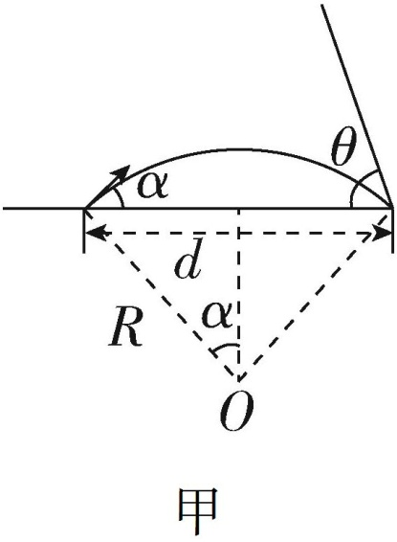
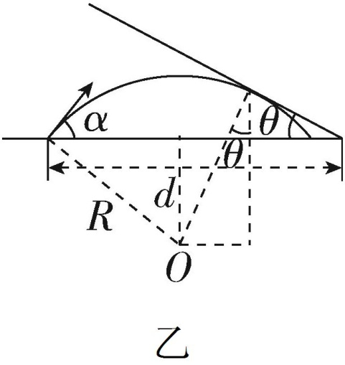
四、多边形边界或角形边界
带电粒子在多边形边界或角形边界磁场中运动时,会有不同的临界情境,解答该类问题
主要把握两点。
(1)射入磁场的方式:①从某顶点射入;②从某边上某点以某角度射入。
(2)射出点的判断:经常会判断是否会从某顶点射出。
①当α≤θ时,可以过两磁场边界的交点,入射点到两磁场边界交点的距离d=2R sin α,如
图甲所示。
②当α>θ时,不能通过两磁场边界的交点,粒子的
运动轨迹会和另一个边界相切,如图乙所示。

Slide 48
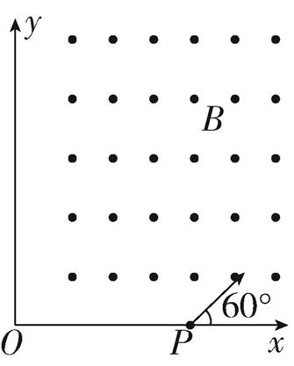
典例1 (2024届河南五市二模)如图所示,在第一象限内有垂直纸面向外的匀强磁场(坐
标轴上无磁场),位于x轴上的Р点有一粒子发射器,沿与x轴正半轴成60°角方向发射不
同速率的电子,已知当速度为v₀时,电子恰好从O点沿y轴负方向离开坐标系。下列说法
正确的是( )
A.如果v>v₀,则电子速度越大,在磁场中运动的时间越长
B
B.如果v>v₀,则电子速度越大,在磁场中运动的时间越短
C.如果v<v₀,则电子速度越大,在磁场中运动的时间越长
D.如果v<v₀,则电子速度越大,在磁场中运动的时间越短

Slide 49
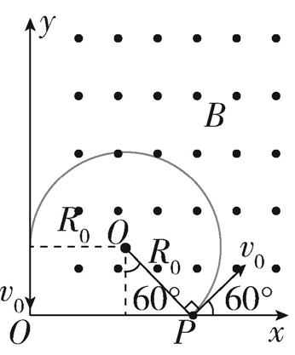
解析 当速度为v₀时,电子恰好沿y轴负方向离开坐标系,作出此时的轨迹如图所示。
若v>v₀,电子速度越大,轨迹半径越大,轨迹飞出点逐渐上移,对应轨迹圆心角θ越小,根据t
= ·T= 可知,电子在磁场中运动的时间越短,A错误,B正确。若v<v₀,电子轨迹为一段
优弧,从x轴正半轴射出,根据直线边界磁场的对称性,飞出的速度方向与x轴正方向夹角
仍然等于60°,根据几何关系可知,轨迹所对应的圆心角始终为240°,在磁场中运动的时
间一定,与速度大小无关,C、D错误。

Slide 50
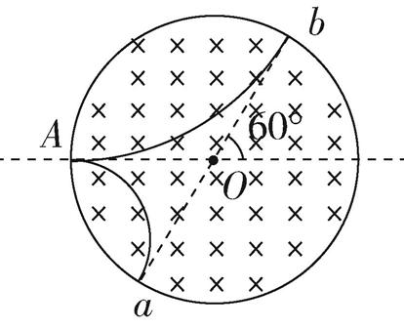
典例2 (多选)两个质量相同的带电粒子a、b,从圆上A点沿AO方向进入垂直于纸面向
里的圆形匀强磁场,O点为圆心,其运动轨迹如图所示,两粒子离开磁场区域的出射点连
线过圆心O,且与AO方向的夹角为60°,两粒子在磁场中运动的时间相等。不计粒子的
重力,则 ( )
AB
A.a粒子带负电,b粒子带正电
B.a、b两粒子在磁场中运动的速度大小之比为2∶3
C.a、b两粒子的电荷量之比为1∶3
D.a、b两粒子在磁场中运动的周期之比为2∶1

Slide 51
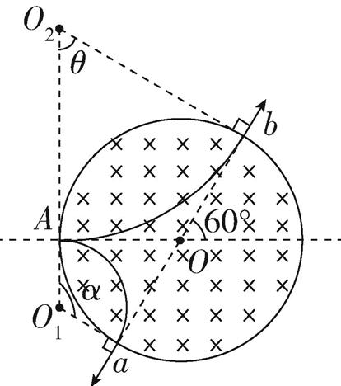
解析 根据左手定则可知,a粒子带负电,b粒子带正电,A正确。沿磁场圆半径入射的粒
子必沿磁场圆半径飞出,作出粒子运动的轨迹圆心如图所示,
根据几何关系可知θ=60°,α=180°-60°=120°,两粒子在磁场中运动的时间相等,则有
T_{a}= T_{b},解得T_{a}∶T_{b}=1∶2,D错误。粒子运动的周期T_{a}= ,T_{b}= ,解得a、b两粒子
的电荷量之比为2∶1,C错误。设磁场圆半径为R,根据几何关系有R_{a}=R tan 30°= ,R_{b}
=R tan 60°= R,v_{a}= ,v_{b}= ,联立解得v_{a}∶v_{b}=2∶3,B正确。

Slide 52
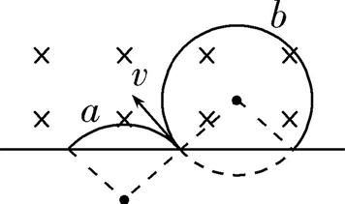
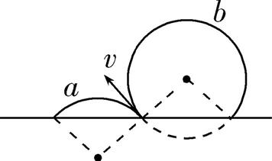


题型2 带电粒子在有界匀强磁场中运动的多解问题
 | 图例 | 结论
带电粒子电性不确定 |  | 带电粒子以速度v垂直射入匀强磁场。如带正电,其轨迹为a;如带负电,其轨迹为b
磁场方向不确定 |  | 带正电粒子以速度v垂直射入匀强磁场。若磁场方向垂直纸面向里,其轨迹为a;若磁场方向垂直纸面向外,其轨迹为b
临界状态不唯一 |  | 粒子恰好从下极板左侧飞出,其轨迹为a;粒子恰好从下极板右侧飞出,其轨迹为b
运动具有周期性 |  | 带电粒子在电场、磁场相接的空间运动时,往往具有周期性,因而形成多解

Slide 53

典例3 (多选)如图所示,在边长为L的正方形PQMN区域内存在垂直纸面向外、磁感应
强度大小为B的匀强磁场,在MN边界放一刚性挡板,粒子碰到挡板则能够以原速率弹
回。一质量为m、带电荷量为q的粒子以某一速度垂直于磁场方向从P点射入磁场,恰
好从Q点射出。下列说法正确的是 ( )
A.带电粒子一定带负电荷
CD
B.带电粒子的速度最小值为
C.若带电粒子与挡板碰撞,则受到挡板作用力的冲量大小可能为
D.带电粒子在磁场中运动时间可能为

Slide 54


解析 若粒子带负电,则粒子可能的运动轨迹如图甲所示,此时轨迹半径最小,速度也最
小,粒子做圆周运动的半径r₁= L,根据牛顿第二定律有qv₁B=m ,解得v₁= ,B错误。
若粒子带正电,粒子与挡板MN碰撞后恰好从Q点射出,粒子运动轨迹如图乙所示,设轨
迹半径为r₂,由几何知识得L²+(r₂-0.5L)²= ,解得r₂= L,根据牛顿第二定律有qv₂B=m ,解
得v₂= ,根据动量定理得I=2mv₂= ,A错误,C正确。若粒子带负电,粒子在磁场中
的运动轨迹对应的圆心角为 时,调整粒子射入磁场的方向,使粒子由P射入,由Q射出,
粒子在磁场中的运动时间可以是t= T= ,D正确。
甲
乙

Slide 55

典例4 如图所示,在xOy平面内的第一象限内x=4d处竖直放置一长度L=4 d的粒子吸
收板PQ,在PQ板与y轴之间存在方向垂直纸面向外、磁感应强度大小为B的匀强磁
场。在原点O处有一粒子源,可以发射质量为m、电荷量为+q的带电粒子,不计粒子的
重力及粒子间的相互作用。
(1)若粒子源仅沿y轴正方向发射出大量不同速率的粒子,求恰好击中Q点的粒子速率v₁。

Slide 56
(2)若粒子源仅沿y轴正方向发射出大量不同速率的粒子,求能被吸收板PQ吸收的粒子
速率v的范围。
(3)若在点M(8d,0)处放置一粒子回收器,为回收恰好从P点进入PQ右侧区间的粒子,在
PM右侧加一方向垂直纸面向外的矩形匀强磁场(图中未画出,矩形边界处有磁场,粒子
一直在磁场中运动)。求此矩形磁场区域的最小面积S_{min}和此类粒子从O点发射到进入
回收器所用的时间t。

Slide 57

答案 (1) (2) ≤v≤
(3)32d²
解析 (1)粒子在匀强磁场中做匀速圆周运动,洛伦兹力提供粒子做匀速圆周运动的向
心力,若粒子恰好击中Q点,运动轨迹如图所示
根据几何知识可知r₁=2d
qv₁B=
联立解得v₁= 。

Slide 58
(2)若粒子恰好击中P点,设粒子速率为v₂,根据几何知识可知(r₂-4d)²+(4 d)²= ,可得r₂=
8d
又qv₂B=
联立解得v₂=
则能被吸收板PQ吸收的粒子速率满足 ≤v≤ 。
(3)若经过P点的粒子能到达M点,设矩形磁场的磁感应强度的大小为B',根据几何知识
可知PM= =8d
则r'= =4d

Slide 59
矩形磁场区域的最小面积S_{min}=4d×8d=32d²
又qv₂B'=m
联立解得B'=2B
由几何知识可知θ=60°
粒子从O点到P点的时间t₁= × =
粒子从P点到M点的时间t₂= × =
t=t₁+t₂= 。

Slide 60
提分关键·规律总结
求解有界磁场中多解问题的技巧
(1)分析题目特点,确定题目多解性形成的原因。
(2)作出粒子运动轨迹示意图(全面考虑多种可能性)。
(3)若为周期性的多解问题,寻找通项式;若是出现几种周期性解的可能性,注意每种解
出现的条件。

Slide 61
微专题
21
磁场中的动态圆模型

Slide 62

题型1 有界匀强磁场中的三类“动态圆”模型
一、“放缩圆”模型的应用
适用 条件 | 速度方 向一定, 大小不同 | 粒子源发射速度方向一定、大小不同的带电粒子进入匀强磁场 时,这些带电粒子在磁场中做匀速圆周运动的轨迹半径随速度大 小的变化而变化。如图所示(图中只画出粒子带正电的情境),速 度v越大,运动半径也越大
 |  | 轨迹圆的圆心共线:可以发现这些带电粒子射入磁场后,它们运动轨迹的圆心在垂直于初速度方向的直线PP'上
应用 方法 | 以入射点P为定点,圆心位于直线PP‘上,将半径放缩作轨迹圆,从而探索出临界条件

Slide 63

二、“旋转圆”模型的应用
适用 条件 | 速度大 小一定, 方向 不同 | 粒子源发射速度大小一定、方向不同的带电粒子进入匀强磁场 时,它们在磁场中做匀速圆周运动的半径相同,若初速度为v₀,则 轨迹半径R= 。如图所示(粒子带负电)
 |  | 轨迹圆的圆心共圆:带电粒子在磁场中做匀速圆周运动的圆心在以入射点P为圆心、半径R= 的圆上
应用 方法 | 将一半径R= 的圆以入射点为圆心进行旋转,从而探索粒子运动的临界条件

Slide 64

三、“平移圆”模型的应用
适用 条件 | 速度大小一定, 方向一定,入射 点在同一直线上 | 粒子源发射速度大小、方向一定,入射点不同,但在同一 直线上的带电粒子进入匀强磁场时,它们做匀速圆周运 动的半径相同,若入射速度大小为v₀,则半径R= ,如图 所示(粒子带负电)
 |  | 轨迹圆的圆心共线:带电粒子在磁场中做匀速圆周运动的圆心在同一直线上,该直线与入射点的连线平行或共线
应用 方法 | 将半径为R= 的圆进行平移,从而探索粒子运动的临界条件

Slide 65

典例1 如图所示,在xOy平面的第Ⅰ、Ⅳ象限内有一圆心为O、半径为R的半圆形匀强
磁场,线状粒子源从y轴左侧平行于x轴正方向不断射出质量为m、电荷量为q、速度大
小为v₀的带正电粒子。磁场的磁感应强度大小为 、方向垂直平面xOy向里。不考
虑粒子间的相互作用,不计粒子受到的重力。所有从不同位置进入磁场的粒子中,在磁
场中运动的时间最长为( )
C
A. B. C. D.

Slide 66

解析 粒子在磁场中做匀速圆周运动,有qv₀B=m ,解得r=2R,如图所示,当粒子在磁
场中的运动轨迹对应的圆心角最大时,粒子在磁场中运动的时间最长,由于sin α= ,要
使圆心角α最大,FE最长,经分析可知,当粒子从y轴上的D'点射入、从x轴上的E'点射出
磁场时,粒子在磁场中运动的时间最长,有sin α_{m}= ,解得α_{m}= ,则t_{m}= · ,解得t_{m}=
,C正确。

Slide 67
提分关键·规律总结
平移圆的适用条件:同源、同速率、同向、异点
此类粒子源能在同一平面内沿某一方向发射速率相同的同种带电粒子,圆周运动的轨
迹相同,“多中找一”,认真规范作出一个轨迹圆,移动该圆来寻找解题思路。

Slide 68

典例2 (多选)如图所示,正方形ABCD是匀强磁场的理想边界,磁场的磁感应强度为B,
正方形的边长为L,O是AB的中点,在AO之间有水平向右的大量带正电的粒子进入磁场,
粒子进入磁场的速度范围为v₀≤v≤2v₀,粒子的比荷 = ,下列说法正确的有(不计粒
子间相互作用及粒子重力) ( )
AD
A.所有粒子全部从BC边射出
B.速度较大的粒子有可能从C、D两点间射出
C.所有粒子在磁场中运动的最长时间是
D.所有粒子在磁场中运动的最短时间是

Slide 69

解析 由洛伦兹力提供向心力有qvB=m ,将 = 代入,可得r= ;由于v₀≤v≤2v₀,所
以 ≤r≤L;从A点和O点进入的粒子轨迹边界如图所示,A正确,B错误。(关键:由T=
可知所有粒子做圆周运动的周期都相等,由t= T求粒子在磁场中运动的时间)粒
子从A点进入且从B点射出,运动时间最长,t_{max}= = ,C错误。从O点进入且半径为L的
粒子在磁场中运动时间最短,由几何关系可得θ=60°,则t_{min}= T= · = ,D正确。

Slide 70

典例3 (2024届河北邯郸三模)(多选)如图所示,在x轴上方存在磁感应强度大小为B、
方向垂直于纸面向里的匀强磁场。x轴上放置一无限长挡板,挡板上M、N两点的坐标
分别为 和 ,坐标为 的P点存在一粒子源,可以在xOy平面内向各个方
向均匀发射速率为v、比荷为 的带正电粒子,不计粒子重力及粒子间相互作用。下列
说法正确的是( )
BC
A.带电粒子在磁场中顺时针运动
B.若v= ,则打在挡板上的粒子数占总数的
C.若v= ,则挡板上有粒子打到的线段长度为
D.若v= ,将挡板撤去,则M、N之间各处均有粒子通过

Slide 71


解析 根据左手定则可知带电粒子在磁场中逆时针运动,A错误。r= ,v= ,联立
解得r= ,如图甲所示,则打在挡板上的粒子的两个临界状态为①和②,则打在挡板上
的粒子数占总数的 ,B正确。挡板上有粒子打到的线段的两个端点对应的临界状态为
图甲中的②和③,对应的长度分别为l₁= ,l₂= = ,则挡板上有粒子打到的线
段长度Δl=l₁+l₂= ,C正确。若v= ,由r= 可得粒子运动的轨迹半径r= ,通
过M、N之间的临界状态为图乙中的④和⑤,可知QN段无粒子通过,D错误。

Slide 72

提分关键·方法提升
解决磁场中临界、极值问题的方法技巧
(1)数学方法和物理方法结合。例如,“旋转圆”模型中粒子速度大小不变,求粒子在磁
场中运动的最短时间,可以转换为求最小的弧长,在轨迹为劣弧的情况下,弧长越小则弦
长越短,进一步转换为确定最小弦长;“放缩圆”模型中粒子速度方向不变,求粒子在磁
场中运动的最短时间,可以转换为求最小的圆心角,圆心角等于弦切角的两倍,所以确定
最小的圆心角可以进一步转换为确定最小的弦切角。
(2)一个“解题流程”突破临界问题

Slide 73
(3)从关键词寻找突破口:题干中常用“恰好”“最大”“至少”“不相撞”“不脱
离”等词语对临界状态给予暗示,审题时,一定要抓住这些特定的词语,挖掘其隐含的规
律,找出临界条件。

Slide 74


题型2 磁聚焦和磁发散模型
一、“磁聚焦”模型
1.现象:如图甲所示,大量的同种带正电的粒子,速度大小相同,平行入射到圆形磁场区
域,如果轨迹圆半径与磁场圆半径相等,则所有的带电粒子将从磁场圆的最低点B射出。
2.条件:轨迹圆半径等于磁场圆半径。
3.证明:四边形OAO'B为菱形,必是平行四边形,对边平行,OB必平行于AO'(即竖直方向),
可知从A点进入磁场的带电粒子必然经过B点。

Slide 75
二、“磁发散”模型
1.现象:如图乙所示,大量的同种带正电的粒子,从P点以大小相等的速度沿不同方向射入
有界磁场,如果轨迹圆半径与磁场圆半径相等,则所有粒子射出磁场时的速度方向平行。
2.条件:轨迹圆半径等于磁场圆半径。
3.证明:所有粒子运动轨迹的圆心与磁场圆的圆心O、入射点、出射点的连线均为菱
形,也是平行四边形,O₁A、O₂B、O₃C均平行于PO,即出射速度方向相同(水平方向)。

Slide 76
典例4 (多选)利用磁聚焦和磁控束可以改变一束平行带电粒子的宽度,人们把此原理
运用到薄膜材料制备上,使芯片技术得到飞速发展。如图所示,宽度为r₀的带正电粒子
流水平向右射入半径为r₀的圆形匀强磁场区域,磁感应强度大小为B₀,这些带电粒子都
将从磁场圆上O点进入正方形区域,正方形过O点的一边与半径为r₀的磁场圆相切。在
正方形区域内存在一个面积最小的匀强磁场区域,使会聚到O点的粒子经过该磁场区
域后宽度变为2r₀,且粒子仍沿水平向右射出,不考虑粒子间的相互作用及粒子的重力。
下列说法正确的是 ( )

Slide 77

A.正方形区域中匀强磁场的磁感应强度大小为2B₀,方向垂直纸面向里
B.正方形区域中匀强磁场的磁感应强度大小为 B₀,方向垂直纸面向里
C.正方形区域中匀强磁场的最小面积为2(π-2)
D.正方形区域中匀强磁场的最小面积为
答案 BC

Slide 78

解析 BC 根据磁聚焦原理,粒子在半径为r₀的圆形磁场区域中运动,粒子运动的轨迹
半径为r₀,有qvB₀=m ,解得B₀= ,要使会聚到O点的粒子经正方形区域内的磁场偏转
后宽度变为2r₀,且粒子仍沿水平向右射出,作出轨迹如图所示,由几何关系可知粒子在
正方形区域内的磁场中的轨迹半径为2r₀,正方形区域内的磁场区域应该为圆形磁场的
一部分,有qvB₁=m ,解得B₁= = B₀,由左手定则可知,正方形区域中匀强磁场方向垂
直纸面向里,A错误,B正确。如图所示,磁场区域的最小面积S_{min}=2(π-2) ,C正确,D错误。

Slide 79
微专题
22
洛伦兹力与现代科技

Slide 80




题型1 带电粒子在现代科技中的四种应用
 | 原理图 | 规律
 |  | 若qv₀B=Eq,即v₀= ,粒子做匀速 直线运动
 |  | 等离子体射入,受洛伦兹力偏转, 使两极板分别带正、负电,两极 板间电压为U时稳定,q =qv₀B,U =v₀Bd

Slide 81




 |  | 当q =qvB时,有v= ,流量Q=Sv =π × =
 |  | 在匀强磁场中放置一个矩形截面 的载流导体,当磁场方向与电流 方向垂直时,导体在与磁场、电 流方向都垂直的方向上出现了电 势差。这个现象称为霍尔效应

Slide 82

典例1 如图为磁流体发电机的示意图,间距为d的平行金属板A、B之间的磁场可看成
匀强磁场,磁感应强度大小为B,板A、B和电阻R连接,将一束等离子体以速度v沿垂直于
磁场的方向喷入磁场,已知金属板A、B的正对面积为S,A、B及其板间的等离子体的等
效电阻率为ρ,下列说法正确的是 ( )
B
A.金属板A为正极
B.电阻R两端的电压为
C.电阻R两端的电压为Bdv
D.流过电阻R的电流大小为

Slide 83
解析 由左手定则可得正离子受洛伦兹力后向B板偏转,故B板为正极,A错误。当
两极板间的电压稳定时有qvB=q ,可得发电机的电动势E=Bdv;由闭合电路欧姆定律可
得电阻R两端的电压U= E,发电机的内阻r=ρ ,联立解得U= ,B正确,C错误。
由欧姆定律可得流过电阻R的电流大小I= = ,D错误。
易错警示 当外电路断开时,金属板A、B间的电压等于发电机的电动势;当外电路闭合
时,金属板A、B间的电压等于电阻R两端的电压,即等于路端电压。

Slide 84
典例2 利用霍尔效应制作的霍尔元件,广泛应用于测量和自动控制等领域。图1是霍
尔元件的工作原理示意图,当通入图1所示方向的电流I,在C、D两侧面就会出现电势
差,称为霍尔电压。自行车的速度计的工作原理主要依靠的就是安装在自行车前轮上
的一块磁铁,如图2所示,当磁铁靠霍尔传感器(装有霍尔元件)最近时,通过传感器的磁
场可视为匀强磁场。车轮每转一圈,磁铁就靠近霍尔传感器一次,传感器就会输出一个
脉冲电压。霍尔传感器的供电电源使其保持恒定电流。若自行车前轮的半径为R、磁
铁到轴的距离为r,下列说法正确的是( )

Slide 85


A.车速越大,霍尔电压越大
B.当磁铁逐渐靠近霍尔传感器时,霍尔电压逐渐变小
C.若前轮顺时针转动时φ_{C}>φ_{D},则前轮逆时针转动时φ_{C}<φ_{D}
D.若骑行过程中单位时间测得的脉冲数为N,此时的骑行速度为2πNR
答案 D

Slide 86
解析 D 根据洛伦兹力与静电力平衡可得qvB=q ,由电流的微观表达式可知I=nqSv
=nqdhv,联立解得U_{H}= ,可知霍尔电压与车速无关,当磁铁逐渐靠近霍尔传感器时,霍
尔电压逐渐变大,A、B错误。若霍尔元件中自由电荷带正电,根据左手定则可知,正电
荷向C偏转,则φ_{C}>φ_{D};若霍尔元件中自由电荷带负电,根据左手定则可知,负电荷向C偏
转,则φ_{C}<φ_{D},可知C与D的电势高低与前轮的转动方向无关,C错误。若骑行过程中单位
时间测得的脉冲数为N,车轮转动周期T= ,则车轮的角速度ω= =2πN,此时的骑行速
度v=ωR=2πNR,D正确。

Slide 87

题型2 回旋加速器
1.构造:如图所示,D₁、D₂是半圆金属盒,D₁、D₂处于匀强磁场中,缝隙处接交流电源。
2.原理:交流电源的周期和粒子做圆周运动的周期相等,使粒子
每经过一次D形盒之间的缝隙,均被加速一次。
3.最大动能:由qv_{m}B= 、E_{km}= m 得E_{km}= ,粒子获得的
最大动能由磁感应强度B和D形盒的半径R决定,与加速电压无关。
4.总时间:粒子在磁场中运动一个周期,被电场加速两次,每次增加动能qU,加速次数n=
,粒子在磁场中运动的总时间t= T= · = (忽略粒子在缝隙中运动的时间)。

Slide 88

典例3 (多选)回旋加速器的原理图如图所示,由两个半径均为R的D形盒组成,D形盒间
缝隙处加周期性变化的电压,电压有效值为U,D形盒所在处有垂直于盒面向下的磁场,
磁感应强度的大小为B。一个质量为m、电荷量为q的粒子在加速器中被加速,则( )
A.粒子每次经过D形盒之间缝隙动能增加qU
AD
B.粒子每次经过D形盒之间缝隙速度增大
C.粒子以速度v在D形盒内运动半圈后动能增加2qvBR
D.粒子离开D形盒时的动能为

Slide 89
解析 粒子每次经过D形盒之间缝隙的过程中,静电力做功,根据动能定理可得
qU=ΔE_{k},即动能增加qU,由动能表达式E_{k}= mv²可知第n次经过D形盒之间缝隙速度变化
量的大小Δv=( - ) ,A正确,B错误。粒子在磁场中受洛伦兹力做匀速圆周运
动,洛伦兹力不做功,故粒子在D形盒内运动半圈后动能保持不变,C错误。粒子在磁场
中做匀速圆周运动,有qvB=m ,粒子离开D形盒时,粒子轨道半径为R,其动能E_{k}= mv²,
联立解得E_{k}= ,D正确。

Slide 90

题型3 质谱仪
1.原理图(如图所示)
2.物理分析
(1)加速电场:qU= mv²。
(2)偏转磁场:qvB= ,l=2r。
(3)由(1)(2)可得r= ,m= , = 。

Slide 91
典例4 (2024甘肃,15,17分)质谱仪是科学研究中的重要仪器,其原理如图所示。Ⅰ为
粒子加速器,加速电压为U;Ⅱ为速度选择器,匀强电场的电场强度大小为E₁,方向沿纸面
向下,匀强磁场的磁感应强度大小为B₁,方向垂直纸面向里;Ⅲ为偏转分离器,匀强磁场
的磁感应强度大小为B₂,方向垂直纸面向里。从S点释放初速度为零的带电粒子(不计
重力),加速后进入速度选择器做直线运动,再由O点进入分离器做圆周运动,最后打到照
相底片的P点处,运动轨迹如图中虚线所示。
(1)粒子带正电还是负电?求粒子的比荷。
(2)求O点到P点的距离。

Slide 92

(3)若速度选择器Ⅱ中匀强电场的电场强度大小变为E₂(E₂略大于E₁),方向不变,粒子恰
好垂直打在速度选择器右挡板的O'点上。求粒子打在O'点的速度大小。
答案 (1)带正电 (2)
(3)

Slide 93
解析 (1)粒子进入偏转分离器Ⅲ,向上偏转,根据左手定则可知粒子带正电。
设粒子的质量为m,电荷量为q,粒子进入速度选择器Ⅱ时的速度为v₀,粒子在速度选择器
Ⅱ中做匀速直线运动,由平衡条件有qv₀B₁=qE₁,
在粒子加速器Ⅰ中,由动能定理有qU= m ,
联立解得,粒子的比荷为 = 。
(2)由(1)问的分析可知v₀= ,
粒子在偏转分离器Ⅲ中做圆周运动,由洛伦兹力提供向心力有qv₀B₂=m ,

Slide 94
可得O点到P点的距离为OP=2r= 。
(3)粒子进入速度选择器Ⅱ瞬间,粒子受到向上的洛伦兹力,有F_{洛}=qv₀B₁,
向下的电场力F=qE₂,因为F>F_{洛},粒子向下偏转,
运用配速法,将粒子速度进行分解,令粒子分速度大小为v₁,使其满足qv₁B₁=qE₂,则v₁= >
v₀,则粒子进入速度选择器时的速度分解为水平向右的v₁和水平向左的v₁-v₀,粒子的运动
等效为以v₁水平向右的匀速直线运动和以v₁-v₀做圆周运动的合运动,
当粒子打在O'点,速度方向恰好垂直右挡板,
由运动过程可知,粒子打在O'点时圆周运动(分运动)的速度方向水平向右,则v=v₁+(v₁-v
₀),[点拨:粒子做圆周运动(分运动)的示意图如图所示,粒子由状态①开始沿逆时针方向

Slide 95

做圆周运动,由运动的周期性可知,①状态粒子与O在同一水平线上,圆周运动的速度方
向水平向左;②状态粒子与O'点在同一水平线上,圆周运动的速度方向水平向右]
代入解得v= 。

Slide 96
微专题
23
带电粒子在组合场中的运动

Slide 97

1.组合场:电场与磁场各位于一定的区域内,并不重叠,或在同一区域,电场、磁场交替
出现。
2.带电粒子在组合场中运动的分析思路
(1)粒子按照时间顺序进入不同的区域可分成几个不同的阶段。
(2)受力分析和运动分析,主要涉及两种典型运动,具体运动形式和应用的物理规律如下。

Slide 98
题型1 磁场与磁场的组合
磁场与磁场的组合问题实质就是带电粒子在两个有界磁场中做圆周运动的问题,带
电粒子在两个磁场中运动的速度大小相同,但轨迹半径和运动周期往往不同。解题
时要充分利用两段圆弧轨迹的衔接点与两圆心共线的特点,进一步寻找边角关系。

Slide 99

典例1 (2024届重庆三模)如图所示,整个空间存在两个垂直Oxy平面向外的匀强磁场,x
轴为两磁场的边界,磁感应强度大小分别为B、2B。甲、乙两带正电粒子同时从坐标
原点O沿y轴正方向射入磁场,速度大小均为v。已知甲、乙两粒子的质量分别为m、
2m,电荷量均为q,不考虑粒子间的相互作用和粒子重力影响。求:
(1)甲粒子从O点射入磁场至到达x轴上x= 处的平均速度大小;
(2)甲、乙两粒子从O点射入磁场至第一次相遇所经过的时间。

Slide 100
答案 (1) (2)
解析 (1)设甲粒子在y>0磁场区域做匀速圆周运动的半径为r_{甲1},周期为T_{甲1},由qvB=m
解得r_{甲1}=
周期T_{甲1}= =
同理可知,甲粒子在y<0磁场区域做匀速圆周运动的半径r_{甲2}= ,周期T_{甲2}=
则甲粒子从O点射入磁场至到达x轴上x= 处历时t_{甲}= + = (点拨:甲粒子先在x
轴上方磁场中运动 到达x= 处,再在x轴下方磁场中运动 到达x= 处)

Slide 101

故甲粒子从O点射入磁场至到达x轴上x= 处的平均速度大小 = ,联立解得 = 。
(2)由(1)的分析同理可知,乙粒子在y>0磁场区域做匀速圆周运动的半径r_{乙1}=
周期T_{乙1}=
乙粒子在y<0磁场区域做匀速圆周运动的半径r_{乙2}=
周期T_{乙2}=
作出甲、乙两粒子运动的部分轨迹如图所示

Slide 102
由T_{乙1}+T_{乙2}=2(T_{甲1}+T_{甲2})可知甲、乙两粒子在x轴上x= 处第一次相遇。
甲、乙两粒子从O点射入磁场至第一次相遇所经历的时间t= (T_{乙1}+T_{乙2})
联立解得t= 。

Slide 103


题型2 电场与磁场的组合
一、从电场进入磁场
电场中:匀变速直线运动 ⇓ 磁场中:匀速圆周运动
电场中:类平抛运动 ⇓ 磁场中:匀速圆周运动

Slide 104


二、从磁场进入电场
磁场中:匀速圆周运动 ⇓v与E同向或反向 电场中:匀变速直线运动
磁场中:匀速圆周运动 ⇓v₀与E垂直 电场中:类平抛运动

Slide 105

典例2 (2025届河北邢台邢襄联盟开学考)如图所示,在平面直角坐标系Oxy内,第II象
限中存在沿x轴负方向的匀强电场,第I、IV象限存在垂直坐标平面向里的匀强磁场。
一个质量为m、电荷量为-q(q>0)的带电粒子从x轴上的M点沿y轴正方向以初速度v₀射
入电场后,第一次从y轴上的N点离开电场,经过磁场偏转一次后恰好通过坐标原点O。
M点的坐标为(-2l,0),N点的坐标为(0,l),粒子所受重力不计。
(1)求匀强电场的电场强度大小E;
(2)求匀强磁场的磁感应强度大小B;
(3)若带电粒子从x轴上的任意一点K射入电场,射入的速度大小、
方向均不变,试证明粒子第二次经过y轴时均通过坐标原点O。

Slide 106
答案 (1) (2) (3)见解析
解析 (1)设粒子第一次在电场中做类平抛运动的时间为t₁,加速度大小为a,根据牛顿第
二定律有qE=ma
将类平抛运动进行分解,有l=v₀t₁,2l= a
联立解得E= 。
(2)设该粒子第一次进入磁场时的速度大小为v,方向与y轴的夹角为α,根据几何关系有
cos α=
设粒子在磁场中做圆周运动的半径为R,根据几何关系有

Slide 107
2R sin α=l, tan α=
根据牛顿第二定律有qvB=
联立解得B= 。
(3)设K点到原点O的距离为x₀,粒子第一次在电场中的运动时间为t₂,将粒子在电场中的
运动沿电场方向和垂直电场方向进行分解,有x₀= a ,y₁=v₀t₂
联立解得y₁=
设该粒子进入磁场的速度方向与y轴的夹角为θ,速度大小为v₁,则 tan θ= ,v₁=

Slide 108
粒子在磁场中做圆周运动的轨迹半径r=
粒子经过磁场偏转一次后Δy=2r sin θ
联立解得Δy= ,即y₁=Δy。

Slide 109
微专题
24
带电粒子在叠加场中的运动

Slide 110
题型 带电粒子在叠加场中的运动
叠加场:重力场、电场、磁场并存,或其中两场并存于同一区域内。
一、三种场的比较
 | 力的特点 | 功和能的特点
重力场 | 大小:G=mg 方向:竖直向下 | 重力做功与路径无关 重力做功改变物体的重力势能
电场 | 大小:F=qE 方向:正(负)电荷受力方向与场强方向相同(相反) | 静电力做功与路径无关 W=qU 静电力做功改变带电物体的电势能
磁场 | 大小:F=qvB(v⊥B) 方向:可用左手定则判断 | 洛伦兹力不做功,不改变带电粒子的动能

Slide 111

二、带电粒子在叠加场中的运动形式
直线运动、匀速圆周运动、类平抛运动(匀变速曲线运动)、摆线运动和螺旋线运
动等。
1.匀速直线运动:不计重力,当静电力与洛伦兹力平衡时,粒子做匀速直线运动(即速度
选择器模型),如图所示。

Slide 112


2.匀变速直线运动:不计重力,当电场方向、磁场方向、初速度方向均共线,即v₀∥E∥B
时,粒子做匀变速直线运动,如图所示。
3.匀速圆周运动:当静电力与重力平衡时,粒子所受合力等于洛伦兹力,则粒子做匀速圆
周运动。

Slide 113

4.类平抛运动:如图所示,磁场平行于y轴方向,将电场场强分解为沿z轴方向的分量E₁和
沿y轴方向的分量E₂,带电荷量为+q的粒子初速度v沿x轴正方向,不计粒子的重力,当满
足qvB=qE₁时,粒子在x轴方向做匀速直线运动,同时在y轴方向做初速度为0的匀加速直
线运动,则其合运动为类平抛运动(匀变速曲线运动)。

Slide 114

5.等距螺旋线运动
如图1所示,一电荷量为+q、质量为m的带电粒子(不计重力)静置于直角坐标系xOy坐标
原点O处,整个空间处于竖直向下、磁感应强度大小为B的匀强磁场中。现给粒子一在
xOy平面与x轴夹角为θ斜向下的初速度v₀,

Slide 115

因为粒子的速度与磁场方向不垂直,所以将初速度v₀分别沿平行于磁场和垂直于磁场
的方向进行分解,带电粒子在垂直于磁场方向上的分速度大小v_{x}=v₀ cos θ
带电粒子所受洛伦兹力的大小
F_{洛}=qv_{x}B
该力提供粒子在水平面内做匀速圆周运动的向心力,即qv_{x}B=m
因此粒子在水平面内做半径 R= 、周期T= 的匀速圆周运动。
带电粒子在平行于磁场方向的分速度大小为v_{y}=v₀ sin θ,粒子在竖直方向上以速度v_{y}=v₀
sin θ 向下做匀速直线运动。
粒子的合运动为等距螺旋线运动,如图2所示,粒子在磁场中回转一圈所前进的距离即
螺距,y=v_{y}T= 。
图2 等距螺旋线

Slide 116

典例1 如图,两个定值电阻的阻值分别为R₁和R₂,直流电源的内阻不计,平行板电容器
两极板水平放置,板间距离为d,板长为 d,极板间存在方向水平向里的匀强磁场。质
量为m、带电荷量为+q的小球以初速度v沿水平方向从电容器下极板左侧边缘A点进
入电容器,做匀速圆周运动,恰从电容器上极板右侧边缘离开电容器。此过程中,小球未
与极板发生碰撞,重力加速度大小为g,忽略空气阻力。
(1)求直流电源的电动势E₀;
(2)求两极板间磁场的磁感应强度大小B;
(3)在图中虚线的右侧设计一匀强电场,使小球离开电容
器后沿直线运动,求电场强度的最小值E'。

Slide 117


答案 (1) (2) (3)
解析 (1)①小球在两极板间做匀速圆周运动的条件是什么?
小球做匀速圆周运动,电场力与重力平衡,可得qE=mg。
②要求出直流电源的电动势E₀,是否可结合平行板电容器两端的电压?
电容器与电阻R₂并联,R₂两端的电压U₂=Ed,根据欧姆定律得U₂= ,联立解得E₀=
。
(2)③小球恰从电容器上极板右侧边缘离开电容器,如何
通过几何关系确定圆周运动的半径?
小球在极板间运动的轨迹如图甲所示。

Slide 118
设小球做圆周运动的半径为r,根据几何关系有
(r-d)²+( d)²=r²,解得r=2d
根据qvB=m ,解得B= 。
(3)④小球离开电容器后做直线运动的条件是什么?需要满足什么规律?
小球飞出电容器后,由几何关系可知速度方向与水平方向夹角为60°,要使小球做直线
运动,则在垂直速度方向重力的分力与电场力平衡,此时电场力有最小值,如图乙所示。
由几何关系知E'q=mg cos 60°,解得E'= 。

Slide 119


典例2 如图甲所示,空间存在匀强磁场和匀强电场,磁感应强度大小为B,方向垂直于
Oxy平面向里,电场强度大小E随时间t周期性变化的规律如图乙所示(E₀未知),方向平行
于Oxy平面(图中未画出)。t=0时刻,一电荷量为+q、质量为m的粒子M,从O点由静止释
放进入第一象限,运动到离y轴的最远距离为x₀时,加速度大小a= ,t₀时刻粒子运动
到y轴上P点,速度恰好为0,不计粒子重力。
(1)求粒子从O点运动到P点的过程中电场力做的功W,并判断0~2t₀时间内电场的方向;
(2)求粒子离y轴最远时的速度大小v及粒子经过P点的时刻。

Slide 120
答案 (1)0 沿x轴正方向
(2) (2n+1)t₀(n=0,1,2,…)
解析 (1)①粒子从O点运动到P点的过程中什么力做功?
0~t₀时间内,粒子从O点运动到P点,洛伦兹力不做功,粒子运动到P点速度恰好为0。根据
动能定理有W=0,则W=qU_{OP},U_{OP}=φ_{O}-φ_{P},可得φ_{O}=φ_{P},所以y轴为匀强电场的等势线。
②知道带电粒子带正电,要判断电场的方向,能否从带电粒子受到的电场力的方向出发?
根据题意可知,粒子由静止释放进入第一象限(点拨:判断电场力方向的切入点),说明带
电粒子受到的电场力沿x轴正方向,即0~2t₀时间内,匀强电场的方向沿x轴正方向。
(2)③从题图乙中提取信息如图1所示,你能否根据信息画出带电粒子的运动轨迹?

Slide 121


粒子的运动轨迹如图2所示。

Slide 122
当粒子运动到离y轴最远时,根据牛顿第二定律得qvB-qE₀=ma
根据动能定理有qE₀x₀= mv²-0
又a=
联立解得v= 。
④带电粒子在交变场中的运动,往往涉及周期性问题,你能否从带电粒子的运动分析中
总结出相应的运动规律?
粒子在t₀~2t₀的运动与0~t₀类似,在2t₀时刻电场方向变为沿x轴负方向,之后粒子在第二象
限内运动,运动规律与0~2t₀内的运动规律类似,3t₀时刻到达P点,4t₀时刻回到O点。
粒子经过P点的时刻t=(2n+1)t₀(n=0,1,2,…)。

Slide 123

典例3 如图所示,存在一叠加场,包含方向垂直纸面向里的匀强磁场(磁感应强度大小
为B)和方向竖直向下的匀强电场(电场强度大小为E),有一质量为m、带电荷量为+q的
粒子(不计重力)由P点无初速度释放,求粒子运动轨迹的最低点与P点的高度差以及粒
子运动到最低点时的速度大小。

Slide 124

答案
解析 解法一 微元法
设粒子运动的某一时刻,水平方向的速度为v_{x},竖直方向的速度为v_{y},则满足qv_{y}B=ma_{x},qE-
qv_{x}B=ma_{y},如图所示
取极短时间Δt,满足qB∑v_{y}Δt=m∑a_{x}Δt,qE∑Δt-qB∑v_{x}Δt=m∑a_{y}Δt,即qBy=mv_{x},qBx=qEt(点
拨:初始状态与最低点状态,竖直方向的速度均为0)

Slide 125
带电粒子由P点到最低点的过程,根据动能定理可得
qEy= m -0
联立解得粒子运动的最低点与P点的高度差y= ,
粒子运动到最低点的速度v=v_{x}= 。
解法二 配速法
由于粒子在P点由静止释放,运用配速法,将初速度为0分解为水平向右的速度v₁和水平
向左的速度v₁,水平向右的速度v₁对应竖直向上的洛伦兹力,令其与静电力平衡,水平向
左的速度v₁对应竖直向下的洛伦兹力,该力提供粒子做圆周运动的向心力,所以粒子可
看成是水平向右以速度v₁做匀速直线运动和以速度v₁沿逆时针方向做匀速圆周运动的

Slide 126

合运动,如图所示。
粒子运动的最低点与P点的高度差
y=2R,其中R= ,qv₁B=qE
解得y= ,在最低点的速度大小v=2v₁= 。
方法提升 由于两个分运动互不影响,所以粒子从P点到最低点的过程,由圆周运动可
得t= T= ,由匀速直线运动可得对应的水平位移大小x=v₁t= 。

Slide 127


提升关键·方法提升
应用配速法的几种常见情况
常见情况 | 处理方法
初速度为0,有重力 | 把初速度0分解为v₁和v₂,v₁和v₂大小相等,且满足qv₂ B=mg,则粒子的运动可看作以v₂做匀速直线运动 和以v₁做匀速圆周运动的合运动

Slide 128


初速度为0,不计重力 | 把初速度0分解为v₁和v₂,v₁和v₂大小相等,且满足qv₂ B=qE,则粒子的运动可看作以v₂做匀速直线运动和 以v₁做匀速圆周运动的合运动

Slide 129


初速度为0,有重力 | 把初速度0分解为v₁和v₂,v₁和v₂大小相等,且满足qv₁ B与重力及静电力的合力平衡,则粒子的运动可看 作以v₁做匀速直线运动和以v₂做匀速圆周运动的 合运动

